Slide 1
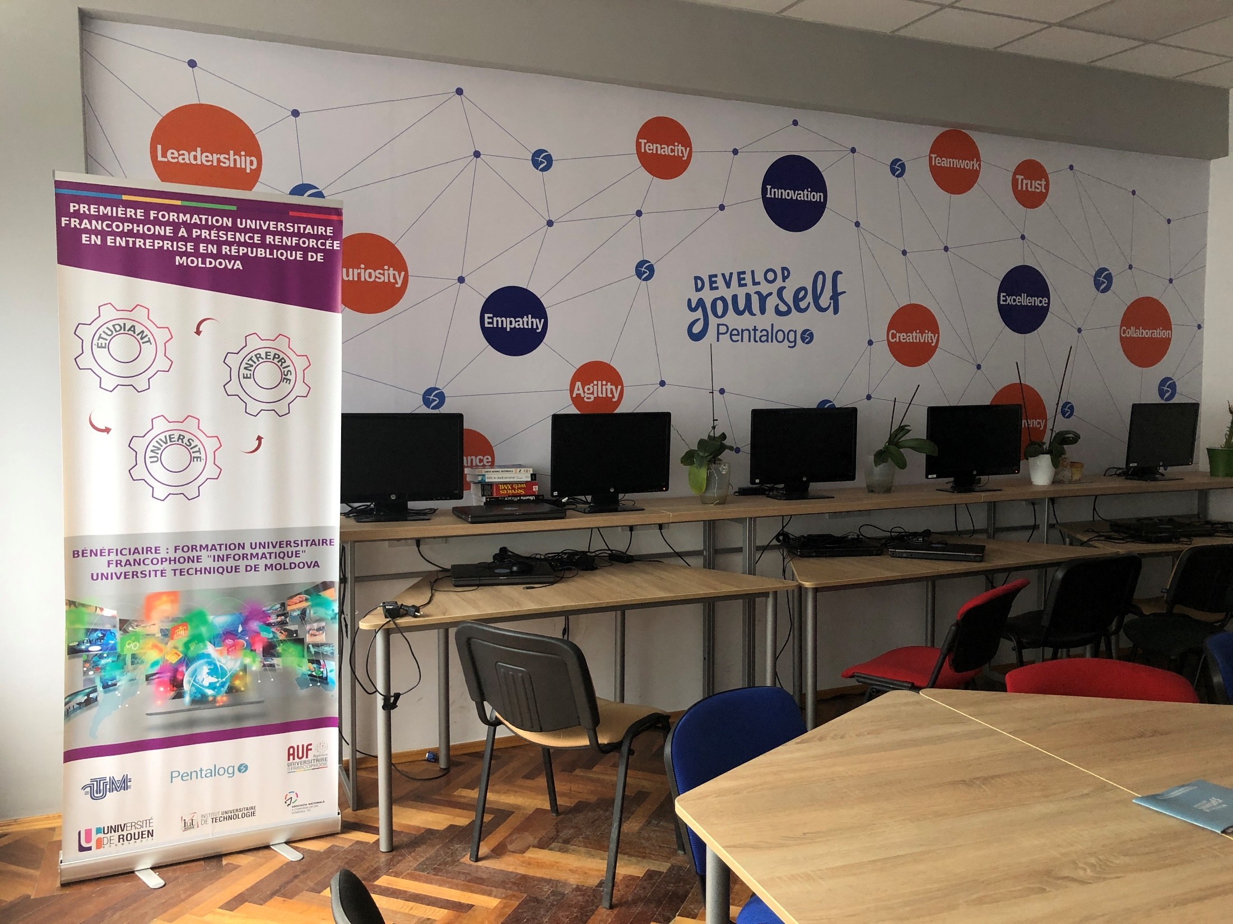
Université
Technique de
Moldavie
Département Réseaux et Télécommunications

Slide 2
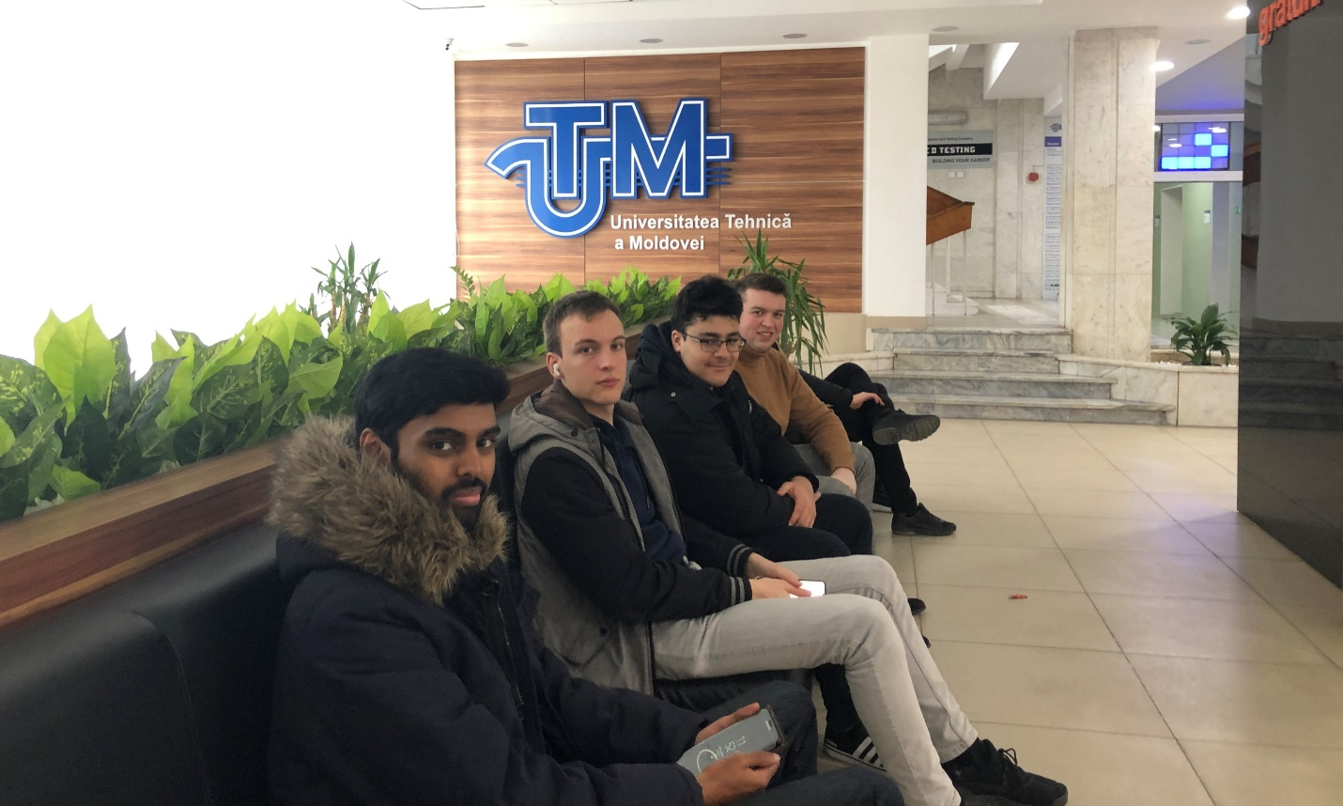
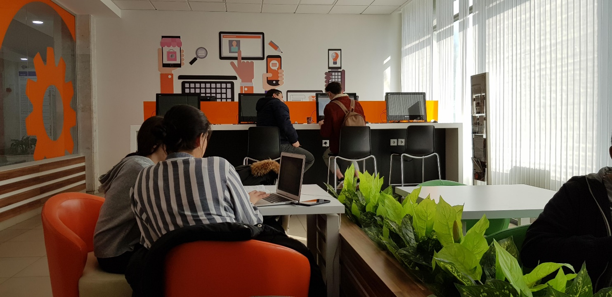
Département Réseaux et Télécommunications

Slide 3

Gestion de projet
Département Réseaux et Télécommunications

Slide 4
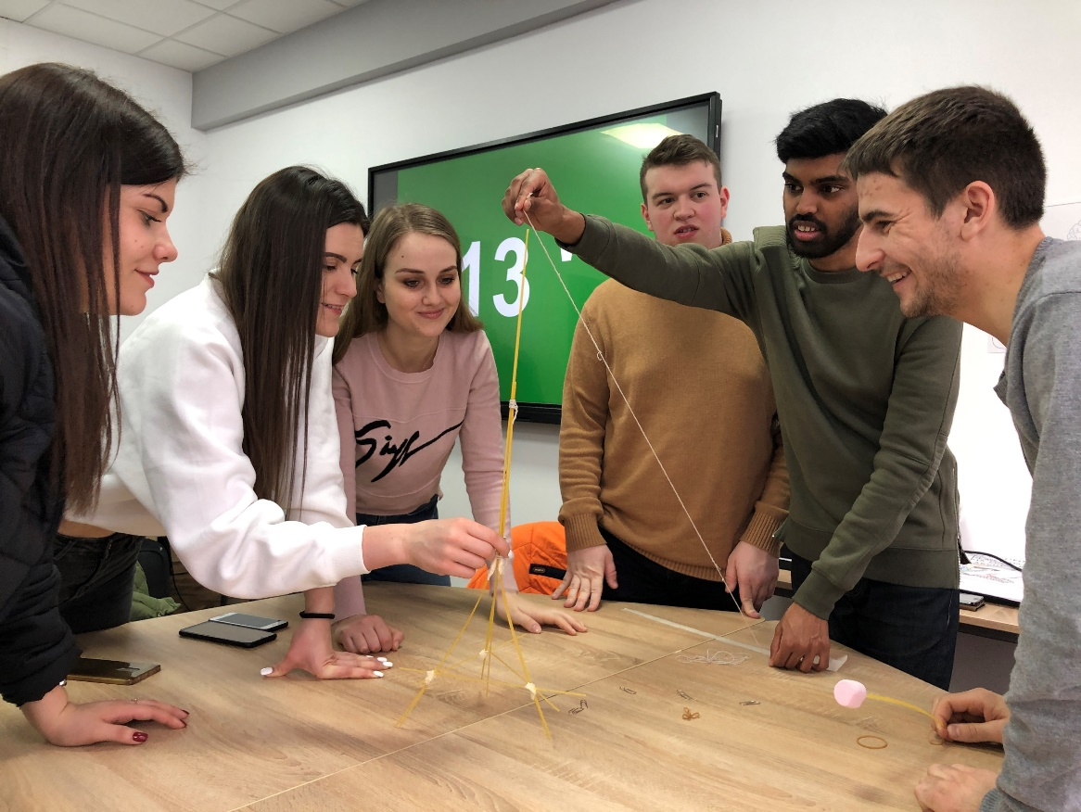
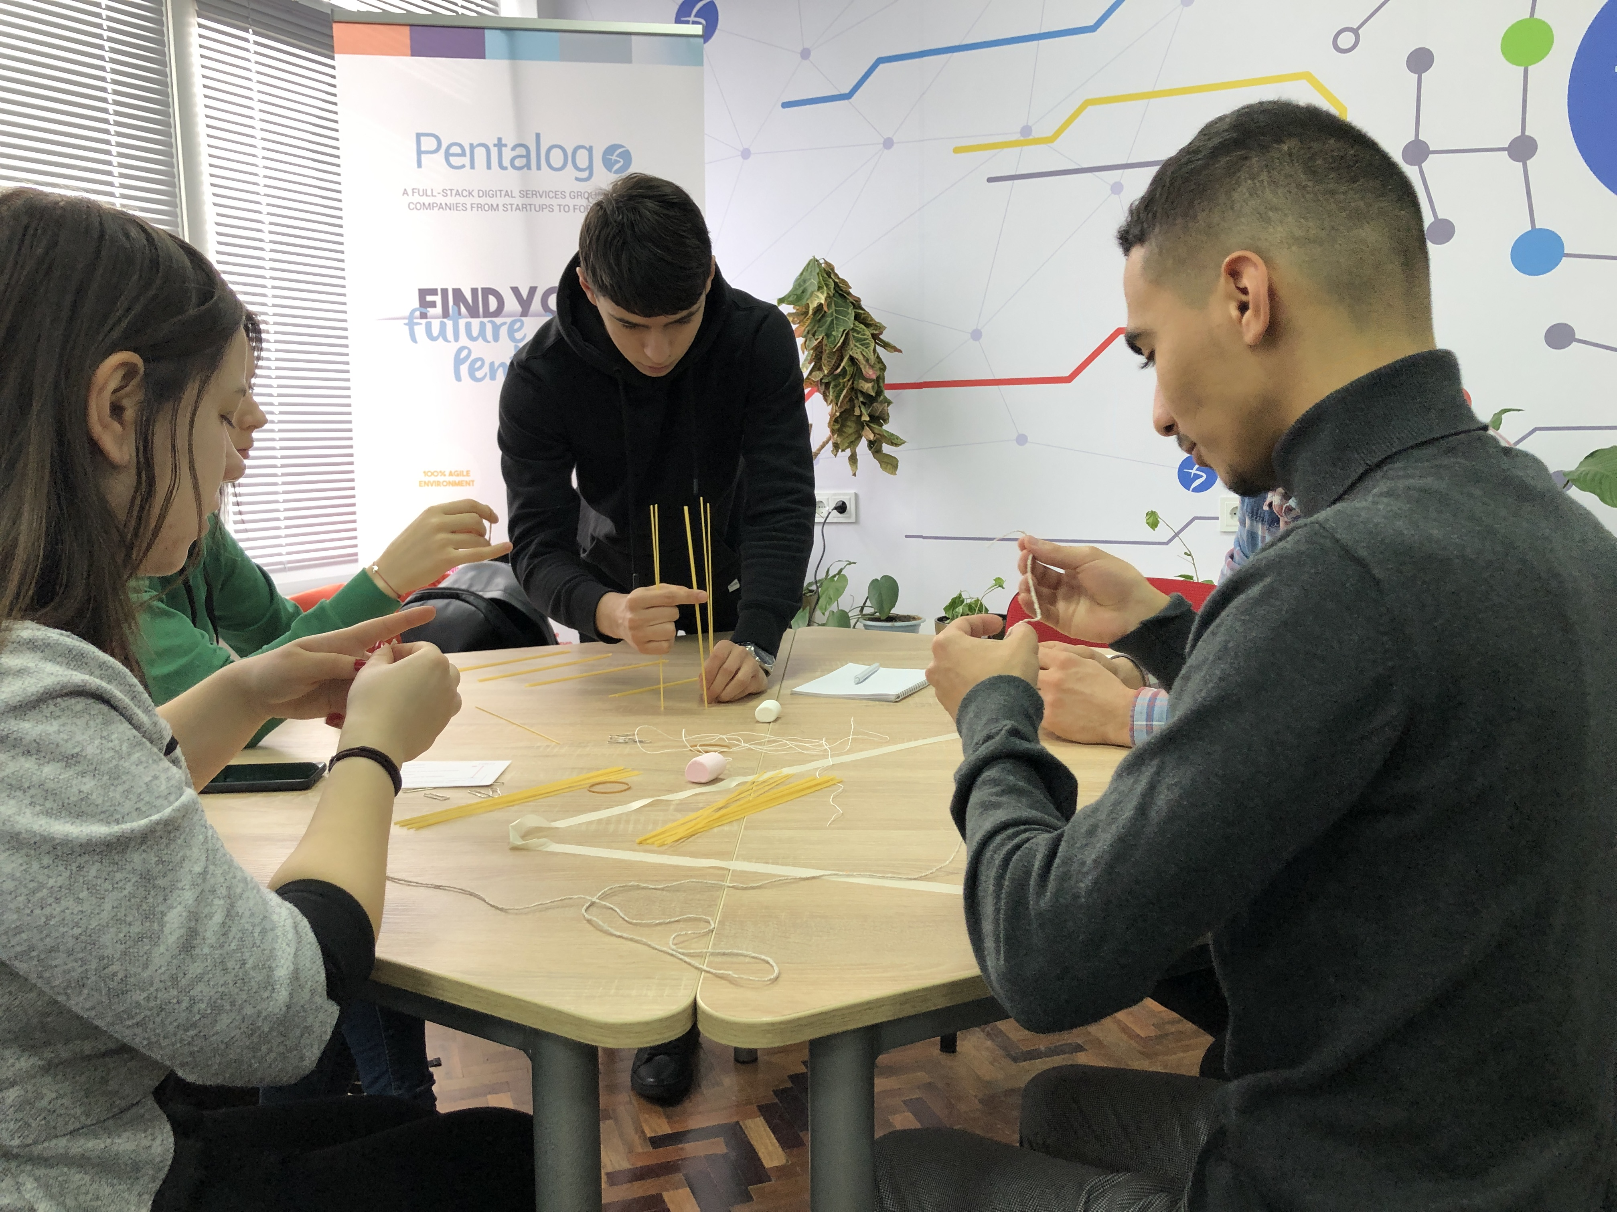
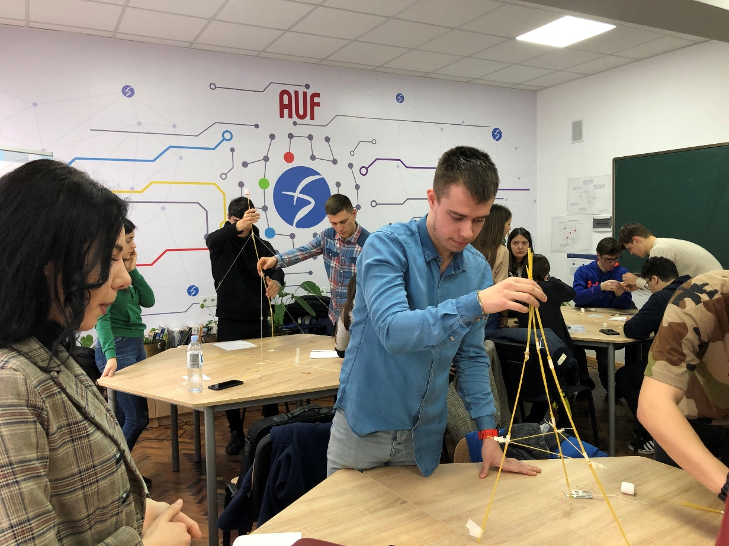
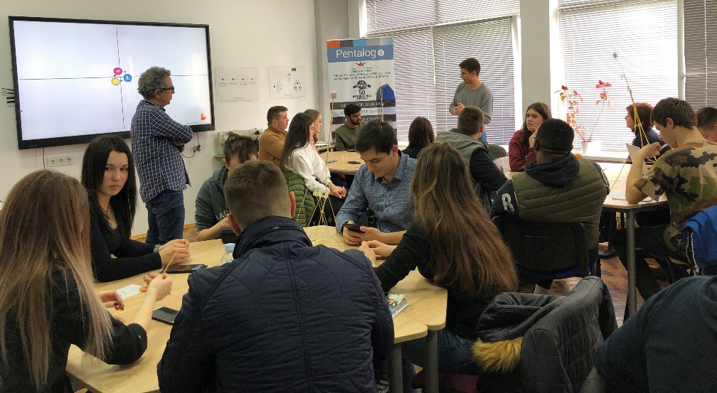
Gestion de projet
Département Réseaux et Télécommunications

Slide 5
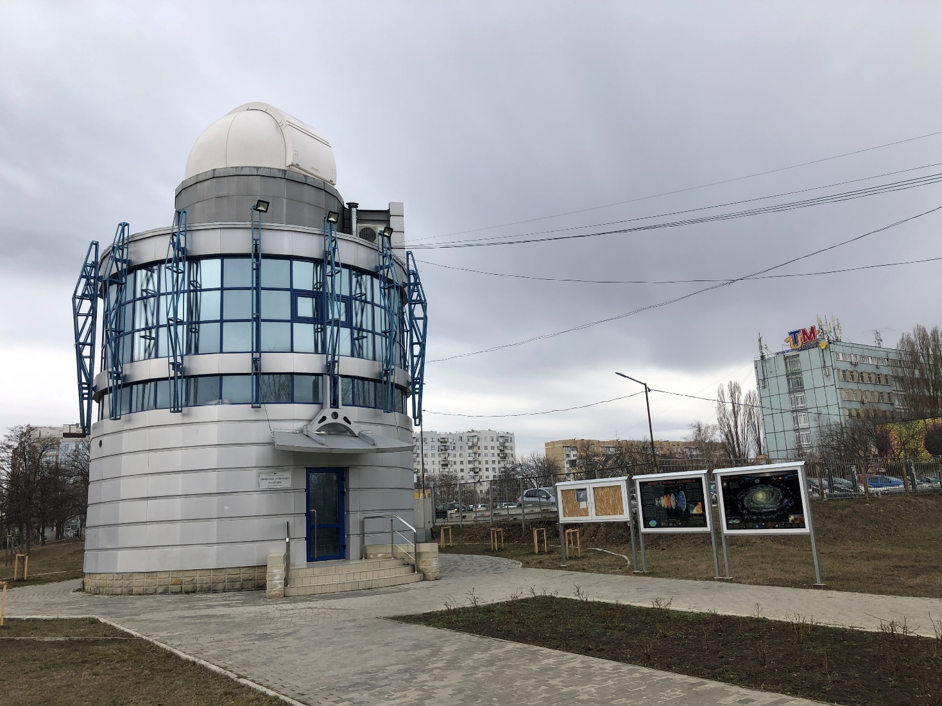
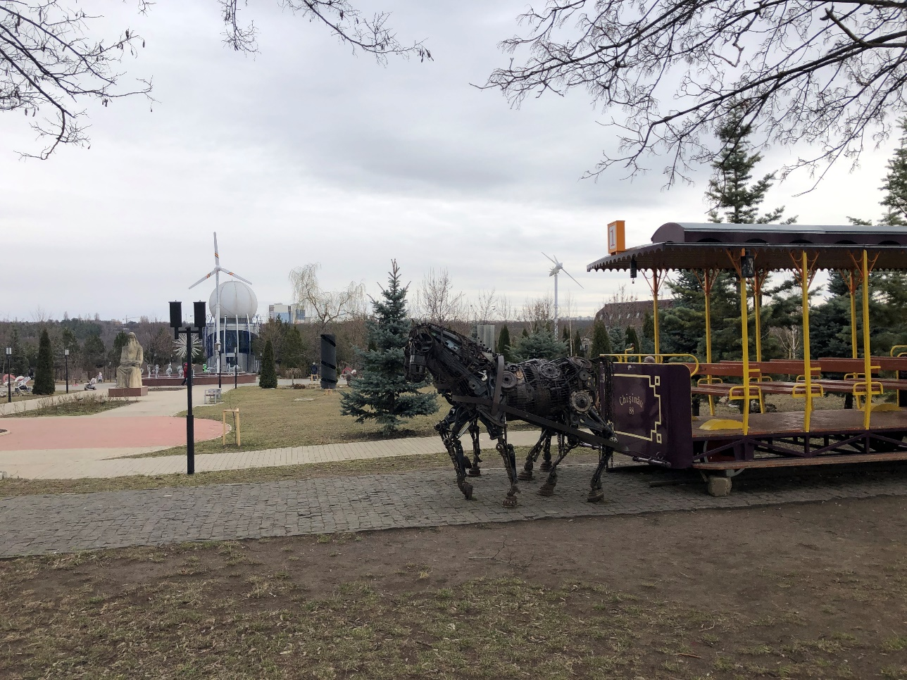
Jardins de l’université
& Planétarium
Département Réseaux et Télécommunications

Slide 6
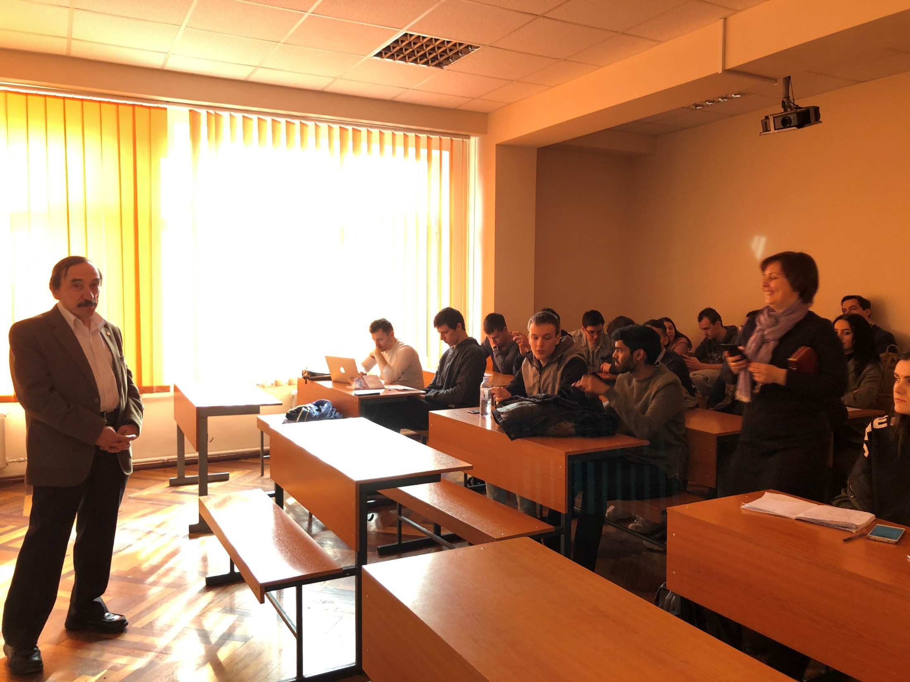
Cours
Réseaux
Département Réseaux et Télécommunications

Slide 7
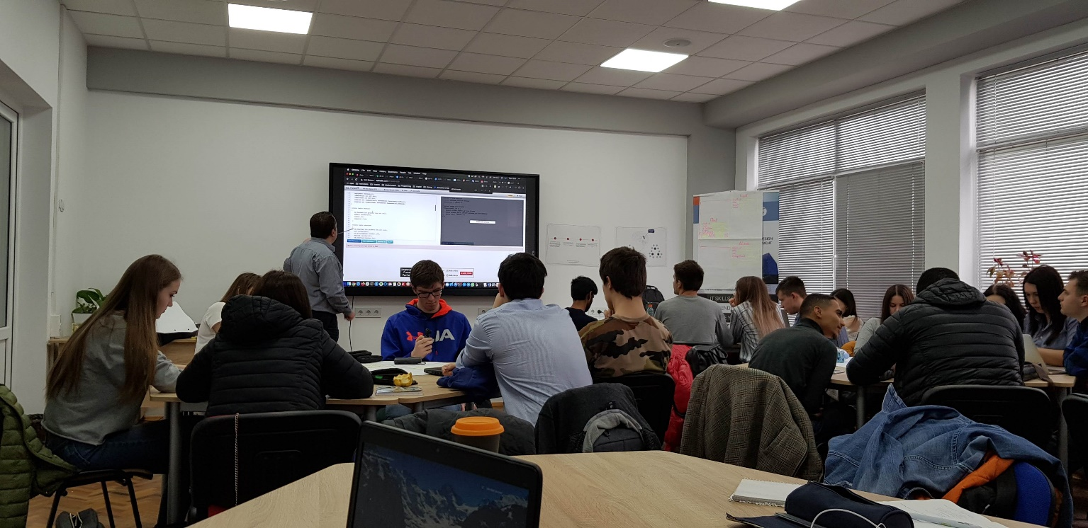
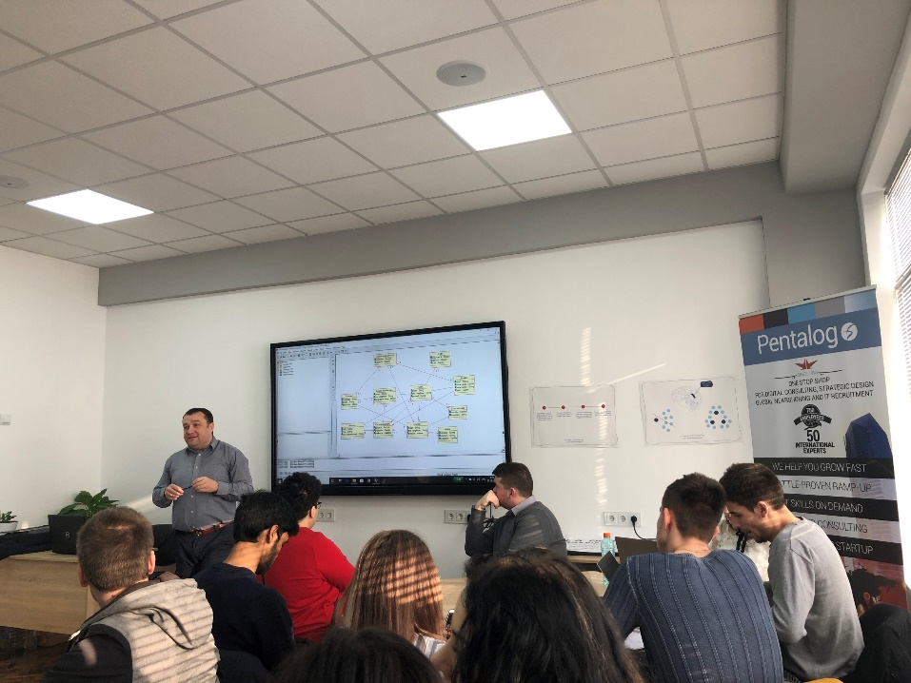
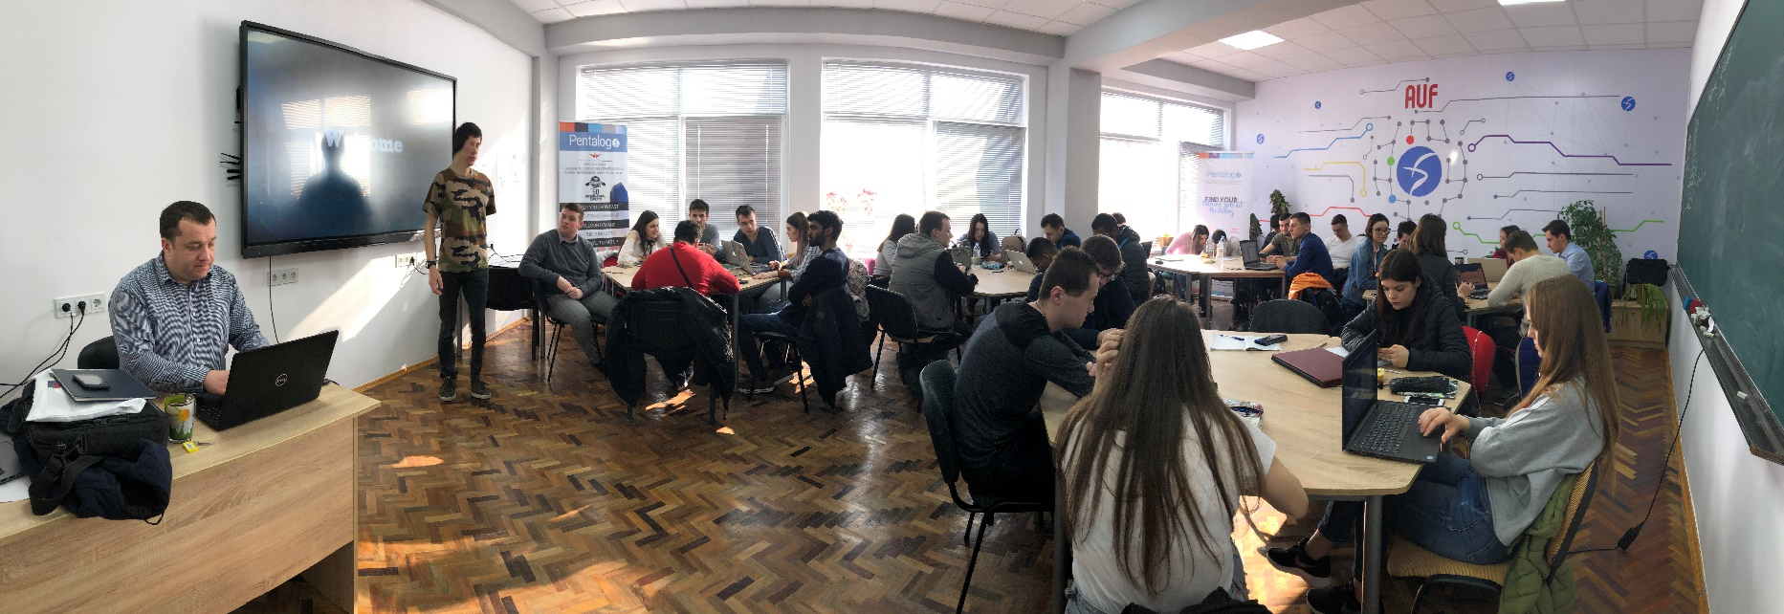
Mini Hackathon
Base de données
Département Réseaux et Télécommunications

Slide 8
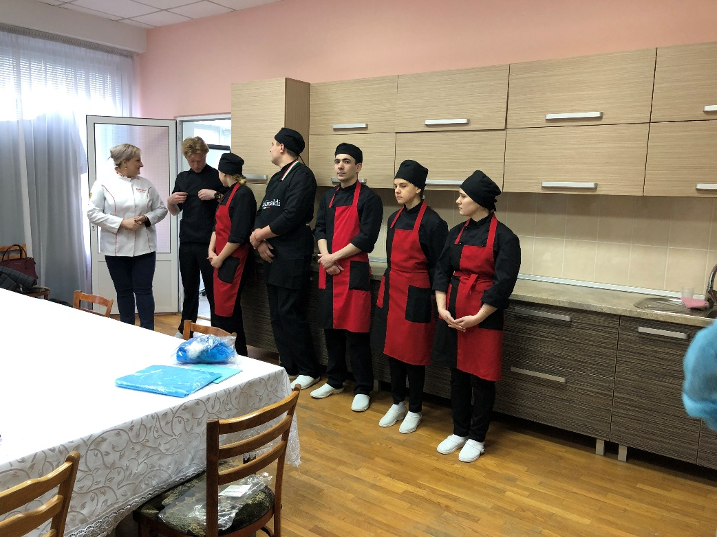
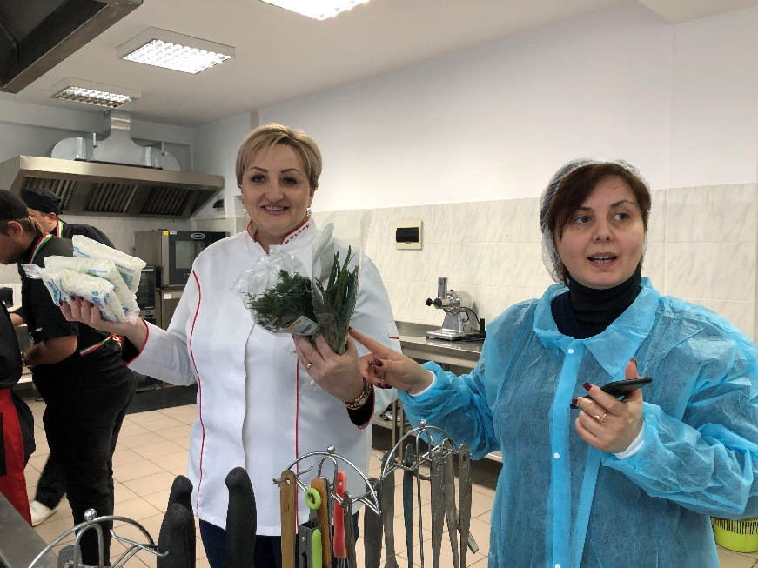
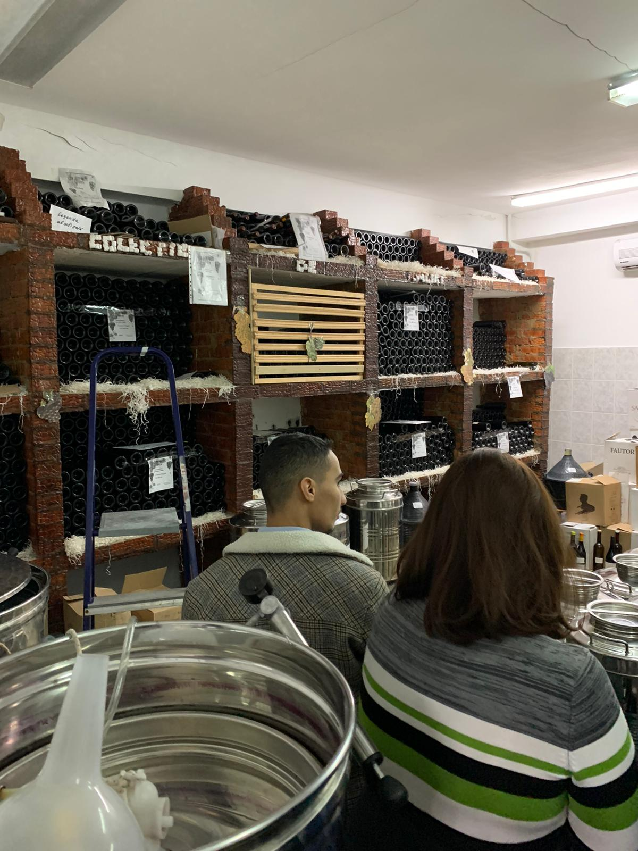
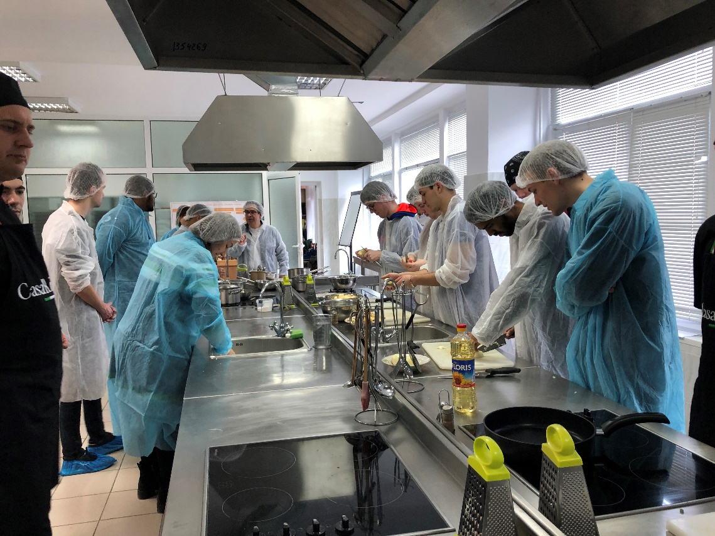
Technologies alimentaires &
Vin de l’UTM
Département Réseaux et Télécommunications

